Slide 1
Projeto PDI DSA+JE
Sistemas DSA GNL
Apresentação Conceitual
Outubro 2026

Slide 2
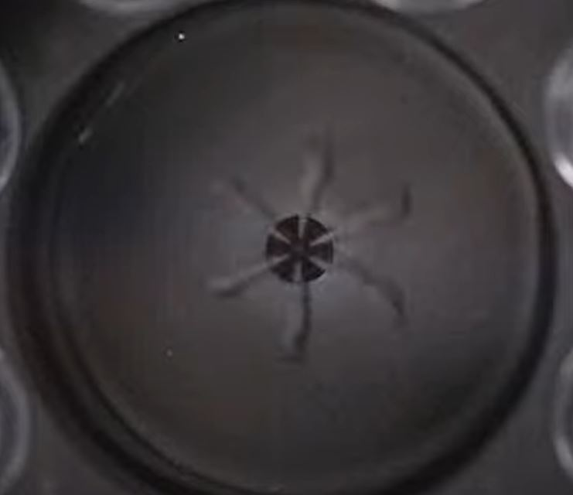
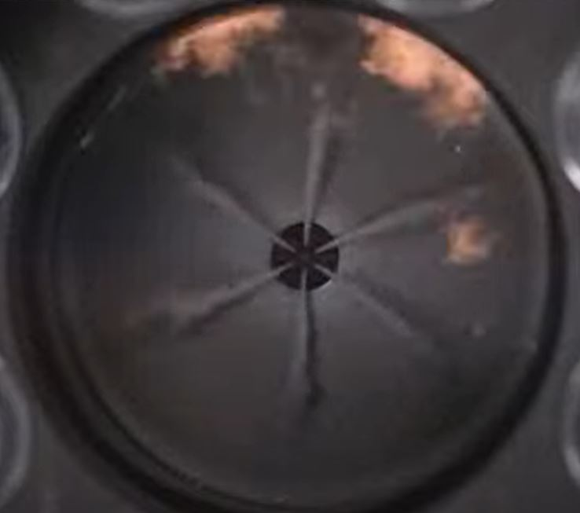
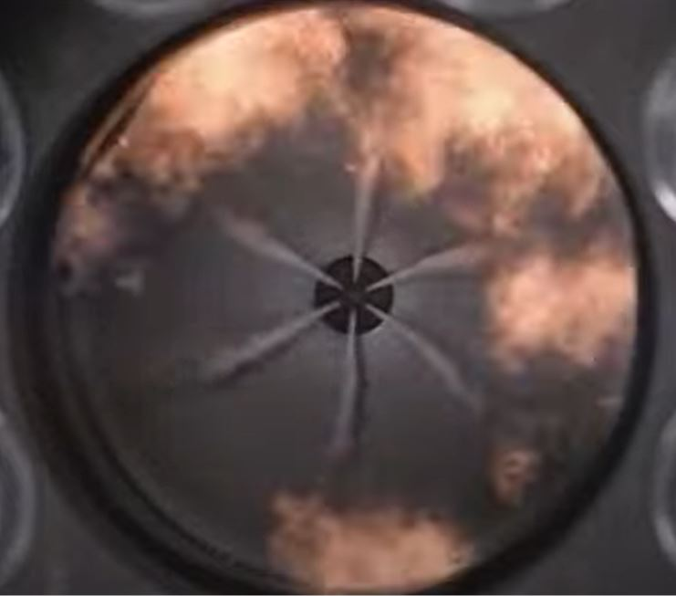
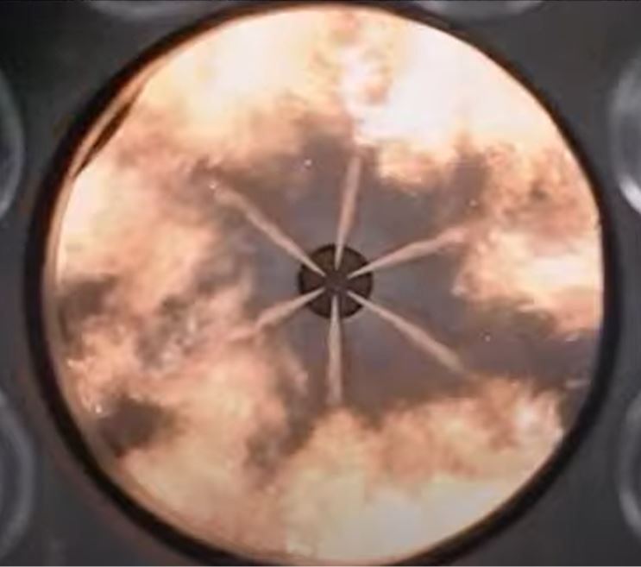
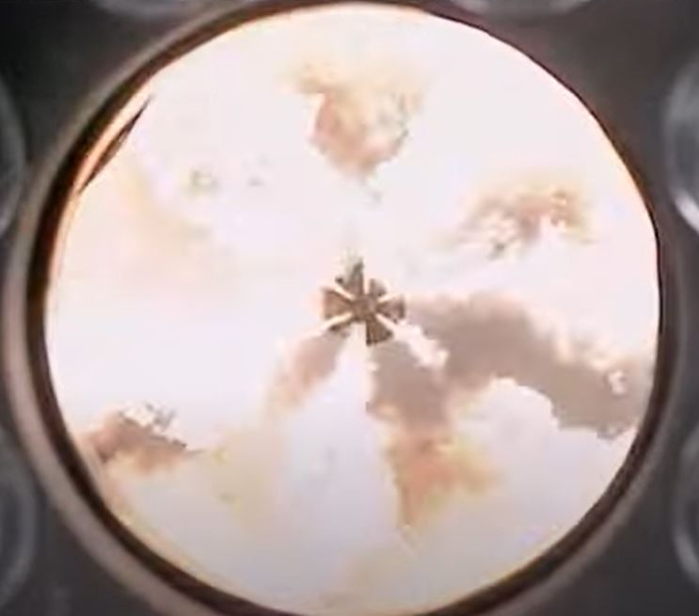

O motor Diesel: padrão para motores pesados
Vantagens
Alto torque e derivada de torque, inclusive em baixos giros
Elevado rendimento termodinâmico graças à compressão elevada
Desvantagens
Só funciona com hidrocarbonetos longos (óleo Diesel ou similar)
Severos problemas de emissões (que geram custos...)

Slide 3
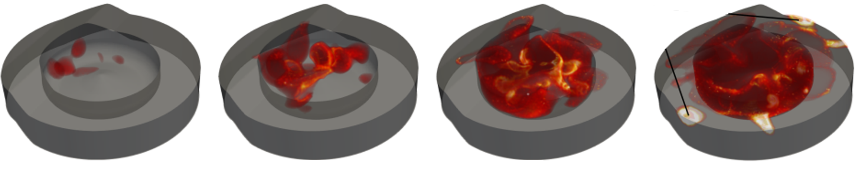
O motor Otto
O Limite do Otto: Knock/Detonação
Combustão “premix” com ignição por centelha (aceita ≠ moléculas)
Mais simples, menos eficiente
Sempre limitado por detonação/knocking (anomalia de combustão)
Knocking limita:
  Compressão
  Pressão de combustão
  Torque
  Rendimento termodinâmico

Slide 4
Por que motores pesados são ciclo Diesel?
Eficiência maior (convertem energia melhor):
  A paridade de combustível usado entregam mais trabalho executado
Torque/força maior e respostas (derivadas de torque) melhores:
  Fundamentais para motores pesados
Ciclo Diesel é ~30/35% mais eficiente em geral que o ciclo Otto
Fato: em toda a indústria automotiva o Ciclo Diesel é padrão para motores pesados

Slide 5
NOVOS Injetores
NOVA tecnologia
Um ciclo NOVO

Slide 6

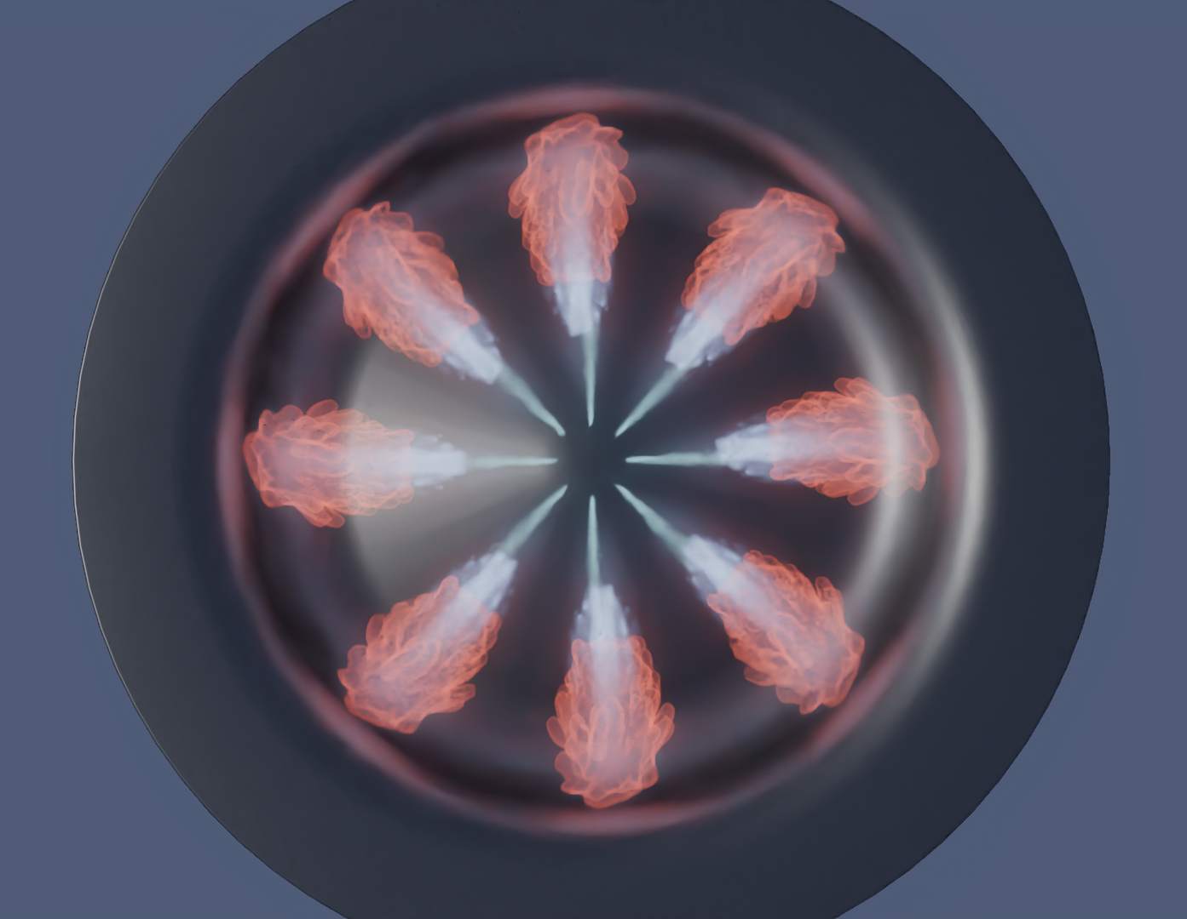
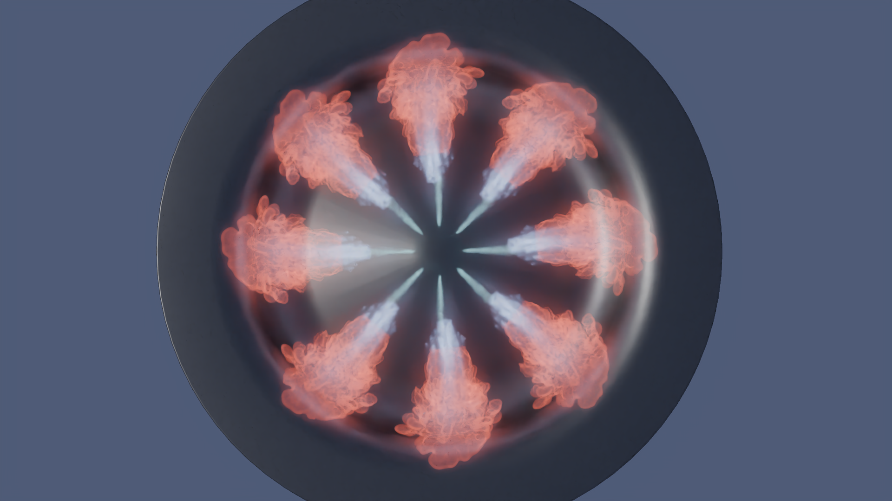
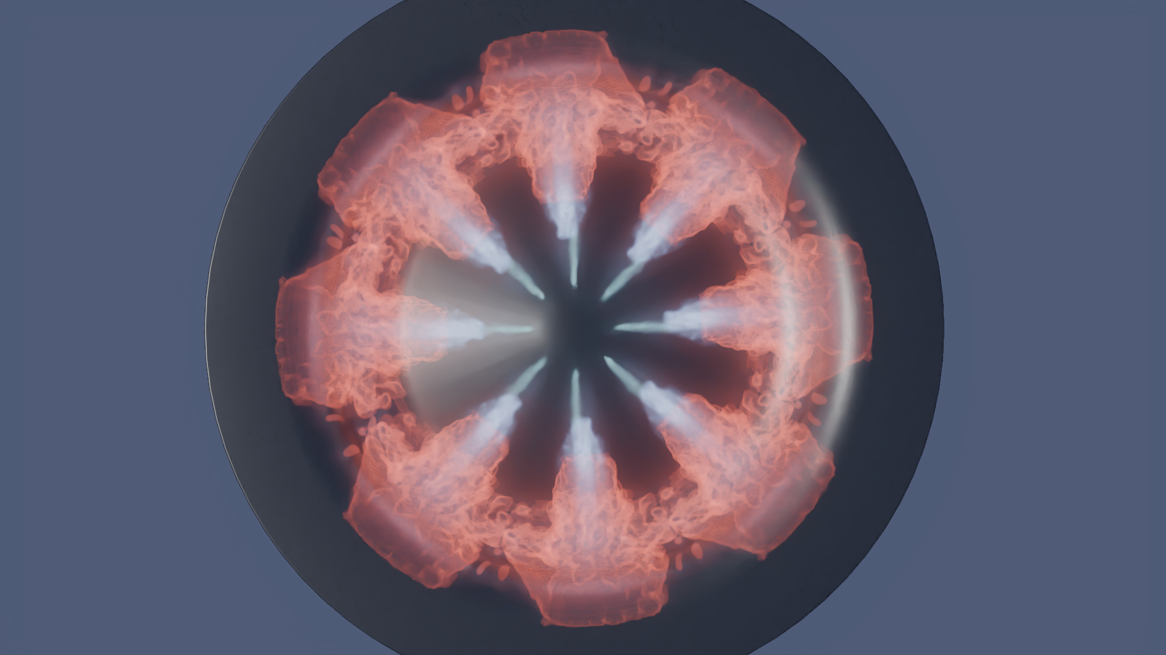
Sistema DSA: 100% Gás Natural
Mistura pobre preparada na câmara de combustão
Jatos de Gás Natural em combustão injetados
Combustão: um NOVO mecanismo de combustão operando 100% a gás natural
Não é ciclo Diesel nem é ciclo Otto: tecnicamente um NOVO ciclo
Torque e respostas (derivadas de torque) como original Diesel
Compressão elevada: como original Diesel
Elevado Rendimento Termodinâmico

Slide 7
A tecnologia exclusiva do Sistema DSA GNL
Injetores Especiais DSA
Eletrônica DSA
Auxiliares (pressurização de gás natural, etc.)
Um fato importante:
  Sob medida para o motor: SEM qualquer modificação permanente ao motor
  Motores diferentes necessitam de peças/componentes diferentes
  Mas sempre: mesmos conceitos, mesma tecnologia

Slide 8
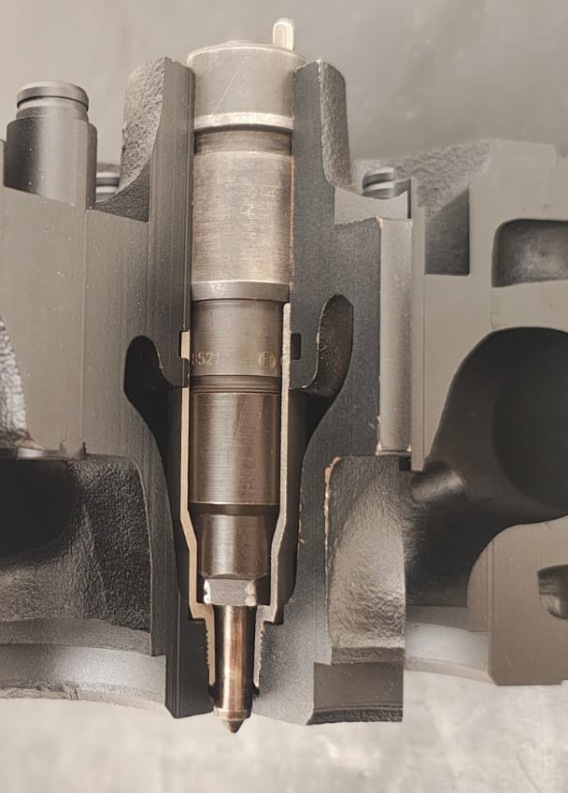
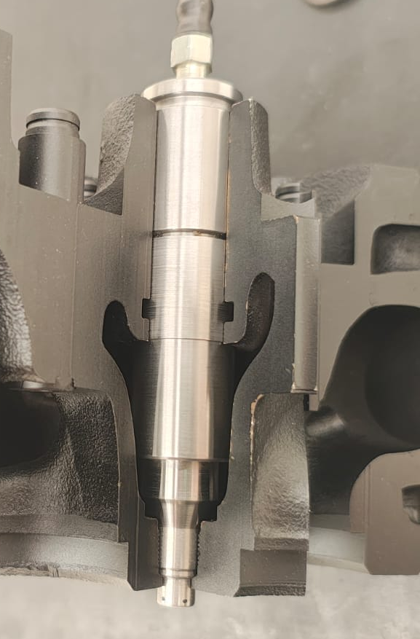
Sistema DSA
Sem qualquer modificação ao motor
Projeto e Desenvolvimento específicos para o motor selecionado
Instalação/Retrofit e remoção simples (reversível)
Diesel Original
Sistema DSA

Slide 9
Sistema DSA GNL
Sistemas DSA GNL: Torque e respostas dinâmicas como Diesel
  Otto não ofereceria estas características
Sistemas DSA GNL: Eficiência energética e/ou operacional igual (ou até superior) à do Diesel

Slide 10
Todas as informações contidas neste documento são confidenciais e fornecidas a título informativo e preliminar. Este documento deve ser tratado como propriedade intelectual DSA e coberto por confidencialidade. A DSA se reserva o direito de efetuar alterações sem prévio aviso, por motivos técnicos, comerciais ou outros. Produtos, conceitos e dados apresentados podem ser objeto de uma ou mais patentes. Proibida a reprodução total ou parcial assim como a utilização de dados e/ou informações contidas neste documento sem prévio consentimento por escrito da DSA . Copyright DSA MMXXVI.

